Slide 1
برنامج تدعيم الطحين وأيدنة ملح الطعام في فلسطين
دائرة التغذية
وزارة الصحة
م. علاء أبو الرب
مدير دائرة التغذية
جوال: 919753 598 00970
تليفاكس: 2404764 2 00970
E-mail: aiaburub@usa.com
06/04/2011

Slide 2
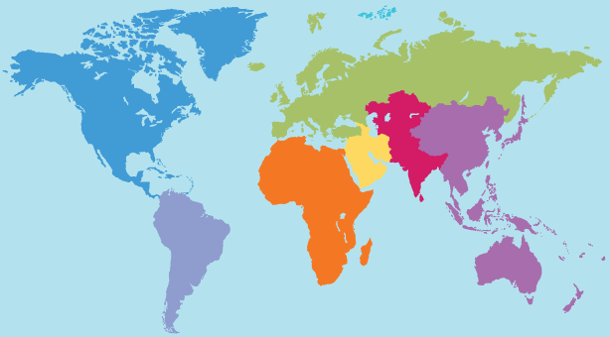
Palestine

Slide 3
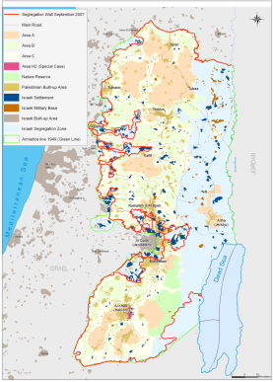
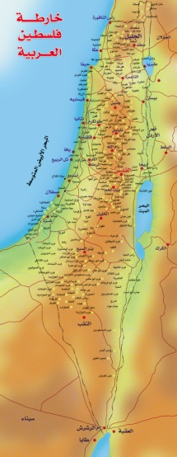

Slide 4
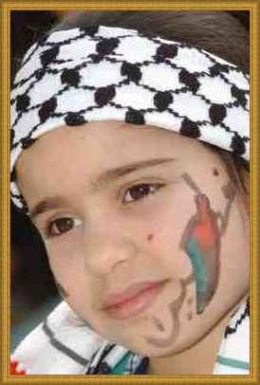

Slide 5
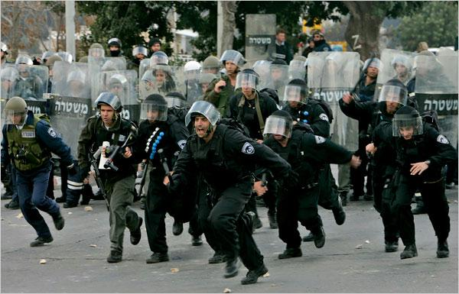

Slide 6
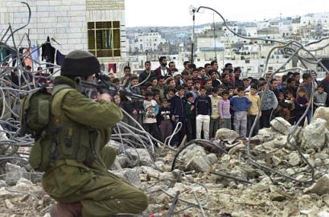

Slide 7
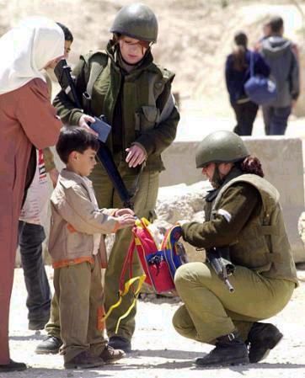

Slide 8
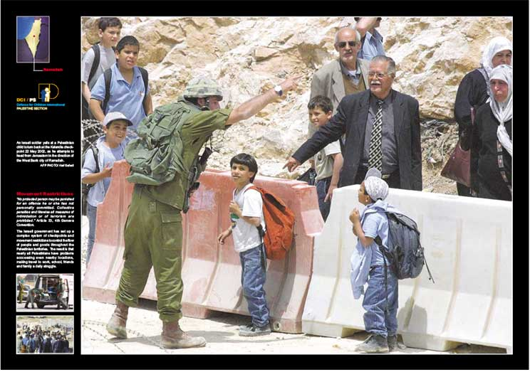

Slide 9
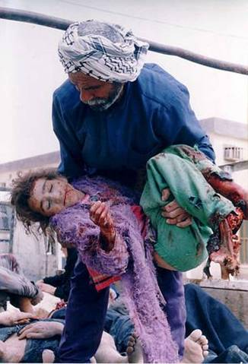

Slide 10
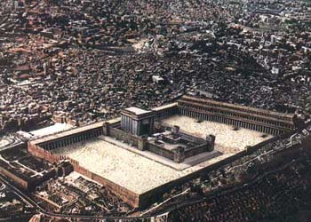

Slide 12
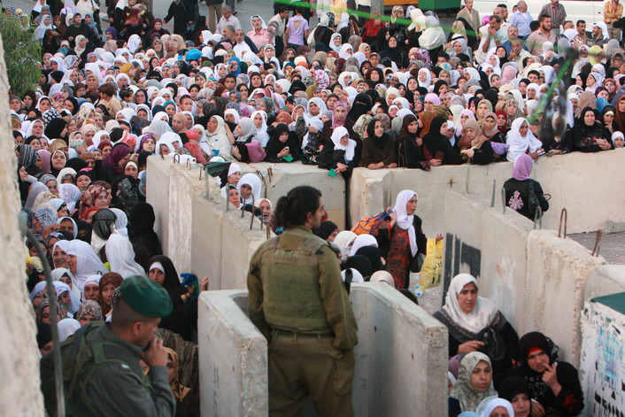

Slide 13
لمحة عن دائرة التغذية
وقد تضمنت استراتيجية التغذية تسعة محاور رئيسية:
استخدام نظام الرصد التغذوي الوطني لتحديد الاتجاهات التغذوية ومسبباتها.
الوقاية وعلاج مشاكل سوء التغذية الناتجة عن نقص العناصر الغذائية الدقيقة من خلال برامج المزودات الغذائية الدقيقة وتدعيم الأغذية والتنويع الغذائي.
الوقاية والعلاج من السمنة والأمراض غير المعدية المرتبطة بالتغذية من خلال آلية التنسيق بين الإدارات المتخصصة في القطاعات ذات العلاقة.
تحديد الاحتياجات التغذوية للنساء وكبار السن.
تشجيع ودعم وحماية الرضاعة الطبيعية الخالصة للأطفال اقل من ست شهور وإدخال الأغذية التكميلية المناسبة للرضع وتنويع الأغذية للأطفال أقل من خمس سنوات.
مراقبة نمو الأطفال والترويج للنمو الصحي.
إدارة حالات سوء التغذية الحاد والمتوسط.
تعزيز وضمان توفر الأغذية المناسبة للطلاب المدارس.
تطوير وضمان سلامة وجودت الأغذية.
السياسات التغذوية :
اعتماد برنامج تدعيم الطحين وبرنامج أيدنة ملح الطعام وبرنامج المزودات التغذوية الدقيقة كبرامج وطنية تهدف للحد من مشكلة نقص العناصر الغذائية الدقيقة.
تطبيق مبدأ الرضاعة الطبيعية الخالصة خلال الأشهر الست الأولى من عمر الطفل، مع ضرورة البدء بالإرضاع عبر الثدي منذ الساعات الأولى للولادة.
تفعيل إعطاء الأطفال الرضع الأغذية التكميلية الملائمة، وغذائي متنوع للأطفال أقل من خمس سنوات.
تفعيل برنامج الرصد التغذوي الوطني لمراقبة الوضع التغذوي للمجتمع الفلسطيني.
تطبيق نظام مراقبة نمو الأطفال أقل من خمس سنوات وتفعيله من خلال أنظمة الرصد المختلفة.
الإدارة الفعالة لسوء التغذية الحاد والمتوسط في جميع المؤسسات الصحية الوطنية.
العمل على تنمية الوعي والتثقيف التغذوي لكافة فئات المجتمع من خلال حملات توعوية وطنية واسعة.
تعريف نظام للمراقبة على سلامة الأغذية لضمان وتحسين جودت الغذاء.
رؤيتنا:
أن يتمتع الشعب الفلسطيني بوضع تغذوي جيد جدا يؤهله للتفكير والعمل والإبداع والإنتاج.
دائرة التغذية هي دائرة من دوائر الإدارة العامة للرعاية الصحية الأولية والصحة العامة في وزارة الصحة الفلسطينية، تأسست في عام 2004، تقدم الخدمات التغذوية للشعب الفلسطيني بكافة فئاته العمرية دون تمييز، وخاصة الذين يعانون من سوء التغذية والأمراض المزمنة، والأطفال، والنساء الحوامل والمرضعات، وطلاب المدارس.
سياستنا:
انطلاقا من إيماننا بالعدالة والمساواة في حصول كل مواطن على الخدمات الصحية ذات الكفاءة العالية, والغذاء الجيد وحمايته من الجوع من خلال التصدي للفقر وتحسين البيئة الاجتماعية وتوفير الأمن الغذائي بما في ذلك وضع السياسات والاستراتيجيات والخطط التنفيذية. ونؤمن بالتعاون بين جميع القطاعات ذات العلاقة الذي يشكل مفتاح النجاح لجميع البرامج التغذوية، والتركيز على الوضع التغذوي للمرأة لضمان عائلة صحية وسليمة.
رسالتنا:
تحسين الوضع التغذوي للمواطن الفلسطيني، من خلال تبني السياسات وتطبيق والبرامج الهادفة للسمو بالوضع التغذوي الفلسطيني بتميز، والعمل بروح الفريق مع جميع الجهات ذات العلاقة، وضمن نظام متكامل يعمل بعدالة وكفاءة وجودة إدارية وفنية عالية وفقاً للأسس والمعايير والقوانين المعتمدة عالميا، والأنظمة والتعليمات والقوانين المحلية، بواسطة كادر منظم ومؤهل ومدرب.

Slide 14
لمحة عن برامج دائرة التغذية
الحوامل
الاطفال 9 -12 شهرا
الامراض المزمنة
برنامج الرصد التغذوي الوطني
اطفال المدارس
تدعيم الطحين
دراسات
ايدنة ملح الطعام

Slide 15
لمحة عن برامج دائرة التغذية
برنامج ايدنة ملح الطعام
برنامج مكافحة نقص
العناصر الغذائية الدقيقة
برنامج المزودات التغذوية
برنامج تدعيم الطحين

Slide 16
لمحة عن برامج دائرة التغذية
برامج مدونة بدائل حليب الام
المستشفيات صديقة الطفل
برنامج حماية وتشجيع
الرضاعة الطبيعية
برامج التوعية
العيادات صديقة الطفل

Slide 17
لمحة عن برامج دائرة التغذية
النصح والإرشاد التغذوي
منحنيات النمو الجديدة
برنامج مراقبة نمو الطفل
برامج الاشراف والمتابعة
برامج التدريب

Slide 18
لمحة عن برامج دائرة التغذية
برنامج القيمة التغذوية للاغذية
برنامج سلامة الاغذية
برنامج الامن الغذائي
المحددات التغذوية
برنامج التغذية في المدارس

Slide 19
لمحة عن برامج دائرة التغذية
العيادات التغذوية
التدريب
برنامج عيادات التغذية
برنامج الاغذية الخاصة
البيانات

Slide 20
من اجل من نعمل سويا ؟
اطفالنا تقتل

Slide 21
اطفالنا تحرق

Slide 22
اطفالنا ترضع الموت

Slide 23
طعم الفزع

Slide 24
اطفالنا تسجن وتحاصر

Slide 25
حرقة العطش في وجوه اطفالنا

Slide 26
مرارة اليتم

Slide 28
اطفالنا تقاتل

Slide 29
اطفالنا هم الامل
والقدس لنا ولو بعد حين

Slide 30
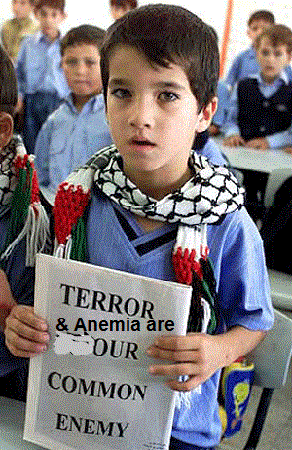

Slide 31
ما الفرق بين قتل الاطفال على ايدي الصهاينة، وبين قتل الاطفال على ايدي تجار الاغذية الفاسدة او التجار الذين يحاولون افشال البرامج الغذائية من اجل الجشع؟
لا شيء، وجهان لعملة واحدة!!!

Slide 32
لمحة عن الوضع التغذوي في فلسطين
نسبة قصر القامة بين الأطفال اقل من خمس سنوات 10%.
نسبة الهزال بين الأطفال اقل من 5سنوات 1.5%.
نسبة نقص الوزن بين الأطفال اقل من 5 سنوات 3%.
نسبة فقر الدم بين الأطفال اقل من 5سنوات 23%.
نسبة فقر الدم بين الأطفال بين 9 إلى 12 شهرا 66%.
نسبة فقر الدم بين النساء الحوامل 36%.
نسبة نقص فيتامين أ بين الأطفال اقل من 5 سنوات 22%.
نسبة نقص اليود بين طلاب المدارس 20%.
نسبة السمنة بين النساء المتزوجات 18%.
نسبة الكساح بين الأطفال اقل من خمس سنوات 3%.
نسبة السمنة بين طلاب المدارس 6%.
نسبة زيادة الوزن بن طلاب المدارس 18%.
تسبة فقر الدم بين طلاب المدارس 30%.

Slide 33
قصر القامة
العمر 14 سنة
العمر 16 سنة
العمر 14 سنة
العمر 5 سنوات

Slide 34
الهزال

Slide 35
نقص الوزن

Slide 36
فقر الدم
نقص الحديد

Slide 37
نقص فيتامين أ

Slide 38
الكساح
نقص فيتامين د

Slide 39
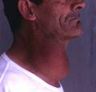
نقص اليود
تضخم الغدة الدرقية

Slide 40
الحل للأمراض التغذوية
الوقاية خير من قنطار علاج.
معظم الامراض التغذوية غير منعكسة.
الامراض التغذوية امراض صامتة.
التغذية الجديدة.
تدعيم الطحين.
ايدنة ملح الطعام.
مزودات العناصر التغذوية الدقيقة.
العادات التغذوية الصحية.

Slide 41
لمحة عن برنامج تدعيم الطحين
Vit. A
Vit. D
تدعيم الطحين
2006
ايدنة ملح الطعام
1998
برنامج الاغذية المدعمة
Vit. B1
Vit. B2
Iron
اليود
(KIO3)
Vit. B6
Zinc
تضخم الغدة
الرقية
الهزال
العمى الليلي
الكساح
35 – 55 PPM
Vit. B12
نقص الوزن
قصر القامة
فقر الدم
Niacin
ظهور امراض تغذوية
الخمول
تدني مستوى
الذكاء
Folic Acid
نقص العناصر الغذائية الدقيقة

Slide 42
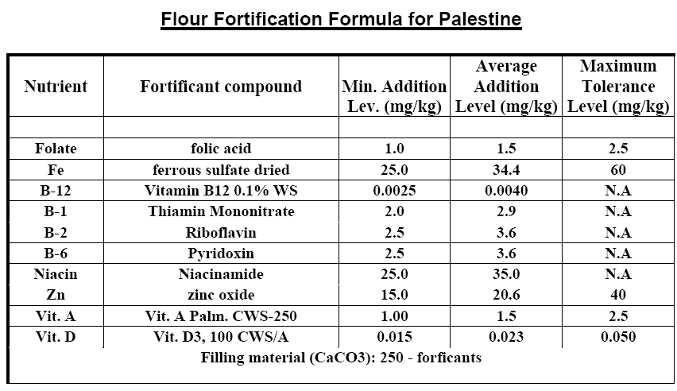

Slide 43
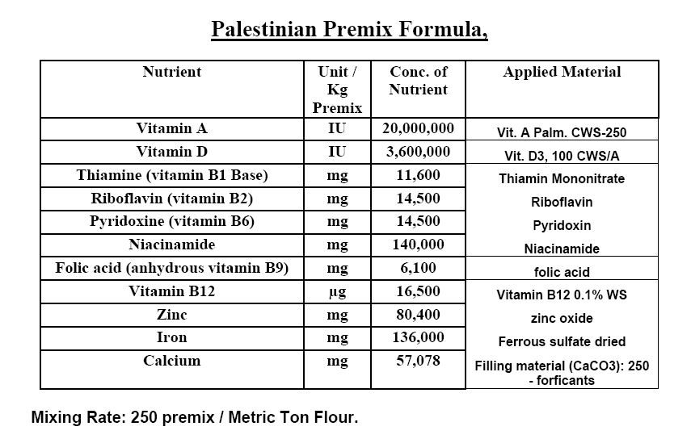

Slide 44
قرارات وزارية
التشريعات
مؤسسة المواصفات والمقاييس
برنامج تدعيم الاغذية
وزارة الصحة
دائرة التغذية
دليل مراقبة الاغذية المدعمة
التقييم والرصد التغذوي
الرقابة
اللجنة الفنية لمراقبة
الاغذية المدعمة
وزارة الاقتصاد الوطني

Slide 45
برنامج الاغذية المدعمة
الحكومة
القطاع الخاص
الصناعة
التجارة
اجهزة / ماكينات / دعم فني / تدريب / استشارات
الحصول على جائزة من المبادرة العالمية لتدعيم الطحين
Premix
صناعة محلية
الالتزام بالتدعيم

Slide 47
اللجان الفنية في المحافظات
دائرة حماية
المستهلك
دائرة صحة
البيئة
اللجنة الفنية لمراقبة
الاغذية المدعمة
اليونيسيف
دائرة التنمية
الصناعية
دائرة
التغذية
دائرة الرقابة
الدوائية
منظمة الصحة
العالمية
الضابطة
الجمركية
اتحاد الصناعات
الغذائية
الامن الوقائي
مختبر الصحة
العامة المركزي

Slide 48
دائرة حماية
المستهلك
اللجان الفنية في المحافظات
دائرة صحة
البيئة
اليونيسيف
مختبر الصحة
العامة المركزي
دائرة
التغذية
دائرة التنمية
الصناعية
الامن الوقائي
دائرة الرقابة
الدوائية
منظمة الصحة
العالمية
الضابطة
الجمركية

Slide 49
معلومة
آلية التعامل مع المعلومات الرقابية
دائرة التغذية
التحقق
غير صحيحة
صحيحة
تحفظ
تعالج الكترونيا
يعمم
الراجع
تعمم

Slide 50
دور التثقيف الصحي
التوعية حول اهمية الاغذية المدعمة.
جمع المعلومات عن رأي المجتمع في الاغذية المدعمة.
التوعية حول اهمية وجود شعار التدعيم على عبوات الطحين وملح الطعام.
التوعية حول خطورة استعمال ملح غير مؤيدن.
التوعية حول ضرورة استهلاك الطحين المدعم في البيوت والمخابز.

Slide 51
الادوات المستخدمة في التثقيف الصحي حول الاغذية المدعمة
الملصقات للمخابز.
الملصقات للمدارس.
منشور الاغذية المدعمة.
عقد ندوات تثقيفية حول الاغذية المدعمة.
الاعلانات الصحية في الراديو والتلفاز.

Slide 52
شعار الاغذية المدعمة
دلالة الصحة
لون الحديد
لون اليود
2006
لون فيتامين أ
استمرارية البرنامج

Slide 53
المواد المستعملة في التثقيف الصحي حول تدعيم الطحين وأيدنة ملح الطعام

Slide 61
القوانين كسلاح فعال

Slide 62
التعليمات الفنية الالزامية:
هي الوثيقة التي تحدد خصائص المنتجات والعمليات المرتبطة بها والتي يكون الالتزام بها اجباريا. كما يمكن ان تتضمن او تتناول المصطلحات الفنية او الرموز او التغليف او تحديد السمات المميزة او متطلبات اعداد بطاقة البيان بما ينطبق على المنتج او طريقة الانتاج.

Slide 63
مادة (17)
لا يجوز استيراد أي سلعة أو مادة وإدخالها إلى فلسطين أو إنتاجها فيها ما لم تكن مطابقة لمتطلبات المواصفة المحددة في التعليمات الفنية الإلزامية لتلك السلعة، ولرئيس المؤسسة بالتنسيق مع الوزير المختص أن يعفي أي سلعة من أحكام هذه المادة في حالات خاصة.
مادة ( 24)
لتنفيذ أحكام هذا القانون واللوائح والقرارات الصادرة بمقتضاه، يكون للعاملين بالجهة المختصة بالرقابة على التعليمات الفنية الإلزامية صفة مأموري الضبط القضائي كل في دائرة اختصاصه النوعي والمكاني.

Slide 64
مادة ( 30)
إذا كانت السلعة أو المادة التي تخضع للتعليمات الفنية الإلزامية غير مطابقة لتلك التعليمات، فعلى الجهات الرقابية المختصة أن تصدر أمرًا بمصادرة تلك السلعة أو المادة أو إتلافها أو إعادة تصديرها أو إعادة تصنيعها في صورة تطابق تلك التعليمات، وإرسال إنذار خطي إلى صاحب تلك السلعة أو المادة أو منتجها، تطلب إليه التنفيذ بتلك التعليمات خلال المدة التي تحددها له الجهة المسؤولة أو المعنية.

Slide 65
العقوبات
مع عدم الإخلال بأية عقوبة أشد ينص عليها قانون آخر:
يعاقب بالحبس مدة لا تقل عن شهر ولا تزيد على سنة، أو بغرامة لا تقل عن ألف دينار أردني ولا تزيد على عشرة آلاف دينار أردني أو ما يعادلها بالعملة المتداولة قانونًا أو بكلتا العقوبتين معًا ومصادرة الأدوات المخالفة، كل من ارتكب أيًا من الأفعال التالية:
خ .طرح أو عرض مواد غير مطابقة للتعليمات الفنية الإلزامية في الأسواق أو المحال التجارية.

Slide 66
قانون الصحة العامة

Slide 67
المادة (17)
أن تتولى الوزارة بالتنسيق مع الجهات ذات العلاقة مراقبة الأغذية في أثناء تداولها كما وعليها مراقبة الأغذية :
المستوردة ولا يجوز السماح بدخولها الا بموافقة الوزارة .
المنتجة محليا داخل أماكن تصنيعها وتجهيزها .
المادة (18)
يحظر تداول الأغذية اذا كانت مخالفة للمواصفات والشروط المحدده من قبل الوزارة .

Slide 68
المادة (21)
يجب الالتزام بالمواصفات والشروط المحددة في التعليمات الفنية الالزامية الصادرة عن مؤسسة المواصفات والمقاييس وبالتنسيق مع الوزارة .

Slide 69
م. علاء أبو الرب مدير دائرة التغذية جوال: 919753 598 00970 تليفاكس: 2404764 2 00970 E-mail: aiaburub@usa.com
لا تتردد في الاستفسار عن أي سؤال فدائرة التغذية في خدمتكم لإنجاح برنامج ايدنة ملح الطعام وتدعيم الطحين على العنوان التالي:

Slide 70
شكرا لكم

